Slide 1
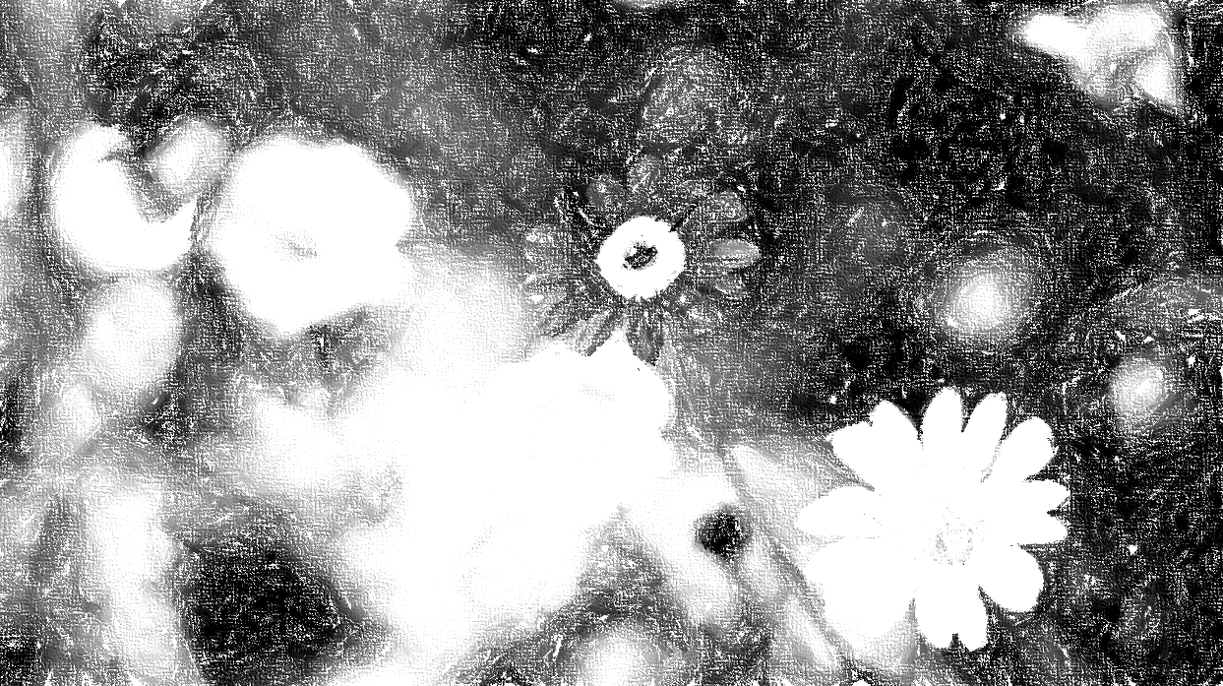
MESLEKİ, ÖRGÜTSEL VE YÖNETSEL ETİK

Slide 2
MESLEKİ, ÖRGÜTSEL VE YÖNETSEL ETİK
Meslek Etiği, belirli bir meslek grubunun, mesleğe ilişkin olarak oluşturup koruduğu, meslek üyelerine emreden, onları belli bir şekilde davranmaya zorlayan, kişisel eğilimlerini sınırlayan, yetersiz ve ilkesiz üyeleri meslekten dışlayan, meslek içi rekabeti düzenleyen ve hizmet ideallerini korumayı amaçlayan mesleki ilkeler bütünüdür.
Başka bir ifadeyle meslek etiği, mesleki davranışla ilgili neyin doğru neyin yanlış, neyin haklı neyin haksız olduğu hakkında inançlara dayalı ilkeler ve kurallar topluluğudur. Meslek etiği kavramı iş yaşamıyla ilgili iyi-kötü, doğru-yanlış, ve haklı-haksız uygulamaların incelenmesini kapsamaktadır. Etiğin incelenmesinde kullanılan araçlar “ne yapılması” ile ilgili ilkeler, kurallar, değerler ve düşüncelerdir.

Slide 3
MESLEKİ, ÖRGÜTSEL VE YÖNETSEL ETİK
Genel anlamda etiğin bir bölümünü oluşturan meslek etiğini de, kendi içinde bölümlere ayırmak mümkündür. İcra edilen mesleğin türüne göre, tıp etiği, polis etiği, ticaret etiği, muhasebe etiği, büro etiği, medya etiği vb. adını alan meslek etiği, genellikle o mesleğe mensup kişilerin, mesleklerinin gereklerini yerine getirirken dikkat etmesi gereken kuralları içermektedir.
Profesyonellik, meslek etiğiyle doğrudan ilişkili bir kavram olmakla birlikte, meslek etiğinin de öncelikli koşulu sayılabilir.

Slide 4
MESLEKİ, ÖRGÜTSEL VE YÖNETSEL ETİK
Her mesleğin kendine özgü nitelikleri ve gerekleri bulunmaktadır. Söz konusu gerekler, meslek sahibine bazı ödevler yüklemekte, bu ödevler de beraberinde bazı yükümlülükler getirmektedir. Bununla birlikte, her meslek için geçerli olan yükümlülükler de bulunmaktadır. Bunların en başında gelenleri ise, mesleğin sürdürülebilmesi için zorunluluk olan fiziksel ve zihinsel yetenek ve yeterliliktir.
Her bir meslek için geçerli olan diğer bir yükümlülük, meslek onurunun korunmasıdır. Meslek onuru, kişinin mensubu olduğu mesleğe karşı kendisinin ve toplumun saygınlık duygusudur. Meslek onurunu güçlendiren manevi öğe, meslek mensuplarının sorumluluk duygusudur.

Slide 5
MESLEKİ, ÖRGÜTSEL VE YÖNETSEL ETİK
Ülkemizde mesleklere AB standartlarının getirilmesi için yapılan çalışma, 2000 yılında tamamlanmıştır.
Meslek etiği, meslek möensuplarının faaliyetlerini yürütürken karşılaşacakları sorunları ve bu sorunlar karşısında nasıl bir tavır sergileyeceklerini belirlemek için çeşitli kurallar getirmiştir. Bu kurulların en önemli iki özelliği;
Meslek mensupların uyması gereken değer ve davranışlara rehber olmak,
Meslek etiğine aykırı davranışlara karşı tavizsiz tutumları belirlemek.

Slide 6
MESLEKİ, ÖRGÜTSEL VE YÖNETSEL ETİK
Örgütsel Etik, yasal bir çerçevede işgörenlerde aynı tür davranışların yerleştirilmesini sağlayan, örgütün topluma karşı yerine getirmeyi üstlendiği hizmetleri gerçekleştiren, bazı toplumsal sorumluluklarını da üstlenmesini ve yanlış yollara sapmamasını sağlayan ilkeler dizisidir.
Örgütlerde özellikle iletişim sorunlarından kaynaklanan çeşitli etik dışı etik dışı davranışlar ortaya çıkabilir. Gerek örgüt içi, gerekse de örgüt dışı etik davranışların temel çıkar sağlama öne çıkmakta, bu durum ise, örgütlere toplumsal açıdan önemli zarar verdiği gibi, işletme içinde çatışmalara v strese sebep olabilmektedir.

Slide 7
MESLEKİ, ÖRGÜTSEL VE YÖNETSEL ETİK
Örgütlerde etik dışı davranış biçimleri, dört başlık şeklinde incelenebilir;
İşgörenler, yöneticilerin denetimi dışında kalarak çeşitli sahtekarlıklar yapabilirler. Zimmet ve hırsızlık, bu duruma örnek oluşturur.
Bilinçli olabileceği gibi bilinçsiz de gerçekleşebilir. İşine gereken ölçüde kendini vermeme, başkalarının yanlışlarına, istismarlarına göz yumma gibi.
Yöneticilerin işletme çıkarları doğrultusunda başvurdukları çeşitli faaliyetleri, girişimleri içerir. İş yaptırmamak için rüşvet verilmesi, rakiplerle anlaşılarak fiyat belirlemesi gibi.
İşletme çıkarları için sürekli ve bilinçli olarak etik sınırların dışına çıkmaktır. Sağlığa ve güvenliğe aykırı üretim ve pazarlama gibi.

Slide 8
MESLEKİ, ÖRGÜTSEL VE YÖNETSEL ETİK
Yönetsel Etik, göreceli bir kavram olan ahlakın, belli bir örgüt içerisinde, o örgütçe belirlenmiş kurallarla beslenerek ortaya çıkmış biçimidir. Etik yalnızca doğrunun yanlıştan, iyinin kötüden ayrılması ile değil, aynı zamanda doğru ve iyi olanı yapma kararlılığı ile de ilgilidir. Bu anlamda yönetsel etil, bir yandan yöneticilerin ahlak dışı davranışlarda bulunmamaları ile ilgilenirken, diğer yandan yöneticilerin karşılaştıkları çıkar çatışmaları ve ikilemlerin çözümünde onlara yardımcı olabilecek ilke ve standartların oluşturulmasıyla da uğraşır.

Slide 9
MESLEKİ, ÖRGÜTSEL VE YÖNETSEL ETİK
Günümüzde yöneticiler, etik kurallara uygun davranmamanın bedelinin çok yüksek olabileceğinin, satışların azalması ve şirket imajının zarar görmesi ile sonuçlanabileceğinin farkındadırlar.
Yöneticinin kendi etik ölçütlerini geliştirmesi, uzun bir süre davranışlarını sınamasını gerektirir. Yönetenin etik anlayışı da, örgütsel karar ve eylemleri etkilemektedir. Yönetenin etik anlayışı da, örgütsel karar ve eylemleri etkilemektedir. Etik davranışların benimsenmesi üst yönetimde başlamalı, buradan orta düzey yöneticilere, oradan da alt kademe yöneticiler yardımıyla tüm örgüte yayılmalıdır.

Slide 10
MESLEKİ, ÖRGÜTSEL VE YÖNETSEL ETİK
İş görenlerin çoğu, yöneticilerin tutumlarını, eylemlerini ve yaklaşımlarını taklit etme eğilimindedirler. Ayrıca, iş görenler, iş yerinde biçimlenen ideallerini, tutumlarını, inançlarını topluma taşımakta ve aileleri, arkadaşları ve etkileşim içine girdikleri diğer bireyler yoluyla yaymaktadırlar.
Yönetsel etik üç bölümden oluşmaktadır;
Kişisel Uygulamalar ve Ahlaki Sorunlar
Mesleki Eylemler
Günlük Yönetim İşleri

Slide 11
MESLEKİ, ÖRGÜTSEL VE YÖNETSEL ETİK
KİŞİSEL ETİK
İnançlar ve değerler,
Ahlaki gelişme,
Etik çatı
Mesleki karar ya da davranış etik ve sosyal açıdan sorumluluk içeriyor mu?
ÖRGÜT KÜLTÜRÜ
Dini törenler, Seremoniler,
Hikayeler, Kahramanlar, Lisan,
Sloganlar, Semboller, Tarih, Üyelik
ÖRGÜT SİSTEMLERİ
Yapı, Politikalar,
Kurallar, İşletme içi ahlak kuralları, Ödül sistemi, Seçim, Eğitim

Slide 12
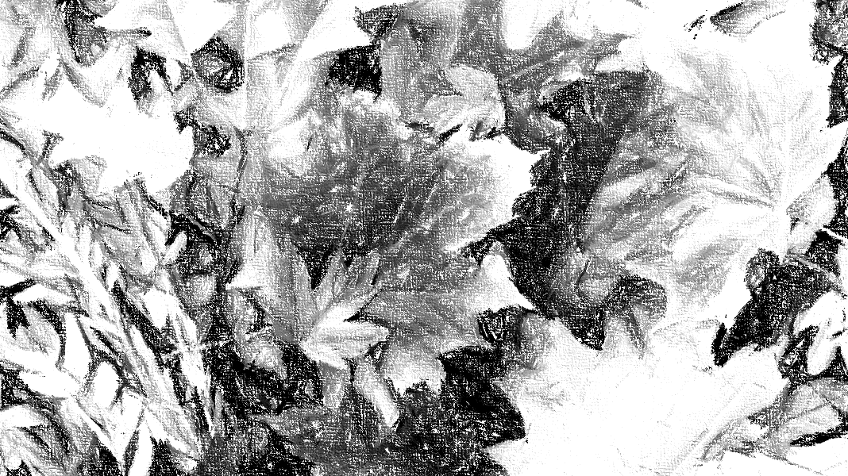
Teşekkürler
birisi@example.com

